Slide 1

УМК « Школа России»
Великая война
и великая победа.
Урок окружающего мира.
4 класс.
Подготовила : учитель МОУ «СОШ № 48 города Магнитогорска Уланова Т.А.

Slide 2
ЦЕЛИ УРОКА:
Познакомиться о самой разрушительной из всех воин в истории, о великой победе нашего народа (1941-1945 гг.)
Развивать интерес к истории родной страны.
Воспитывать патриотизм, чувство гордости за мужество и храбрость людей нашей родины.

Slide 3
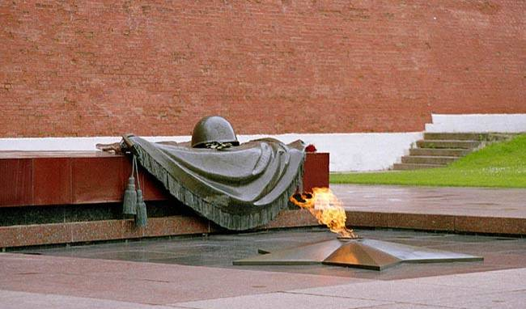
Великая
война
и
великая
победа.

Slide 4
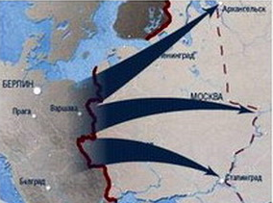
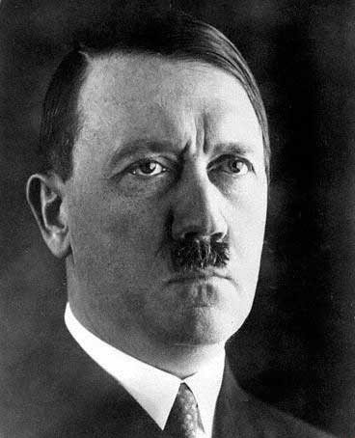
Как началась Великая Отечественная война.
В 1939 году в Европе началась Вторая мировая война. Её развязали германские фашисты под руководством Адольфа Гитлера. В эту войну втянулись государства Европы, некоторые государства Азии, Африки, Америки.

Slide 5
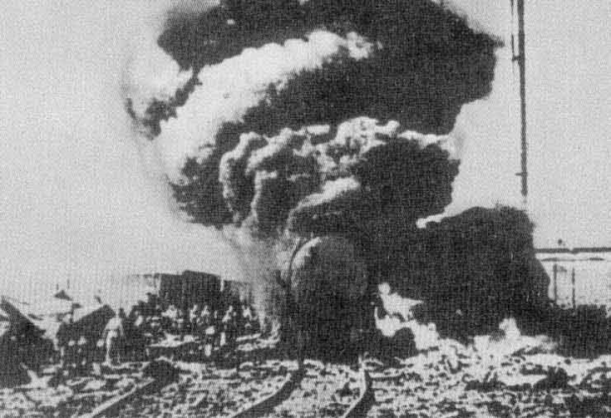
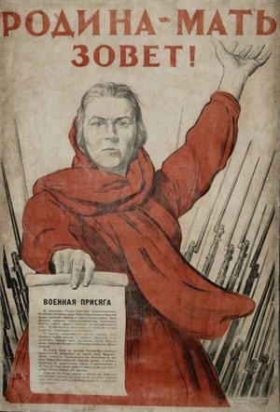
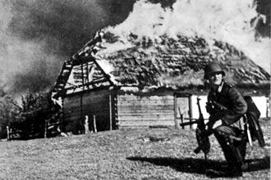

Как началась Великая Отечественная война.
В 1941 году война пришла и на нашу землю. Фашистские главари хотели поработить наш народ, захватить природные богатства нашей страны, разграбить или уничтожить её культурные ценности.

Slide 6
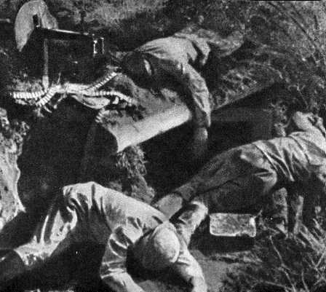
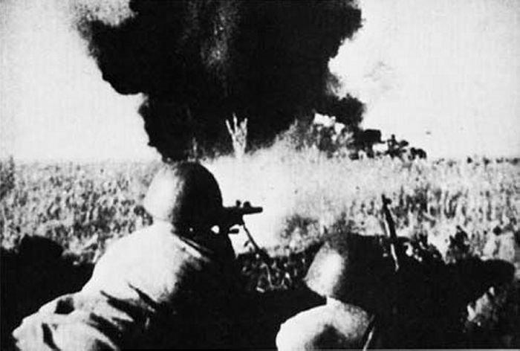
Как началась Великая Отечественная война.
Началась самая страшная в истории нашей страны Великая Отечественная война. Она длилась почти четыре года (1418 дней и ночей) и принесла гибель 27 миллионов советских воинов и мирных жителей.

Slide 7
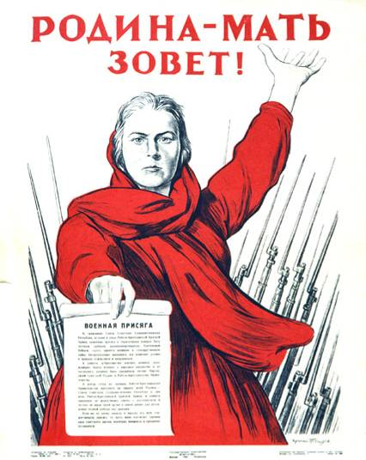

Здесь никого враги не пожалели:
Ни стариков, ни женщин, ни детей,
И бродит средь берёзонек и елей
Седой войны пугающая тень.
М.Зорина.
1941 - 1945 гг.

Slide 8
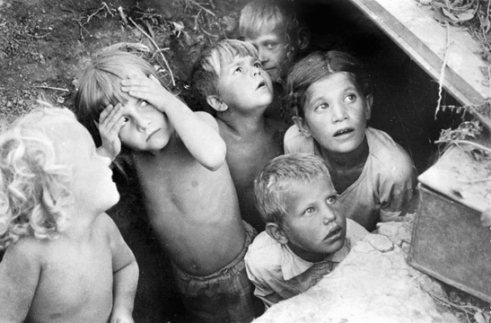
Как началась Великая Отечественная война.
В 4 часа утра 22 июня 1941 года войска фашистской Германии (5,5 млн человек) перешли границы Советского Союза, немецкие самолеты (5 тыс) начали бомбить советские города, воинские части и аэродромы.
Дети прячутся от бомбежки в щели. 1941 год.
В Европе к этому времени уже почти два года шла Вторая мировая война. На первом этапе Великой Отечественной войны (1941-1942 гг.) Красная Армия терпела одно поражение за другим, отходя все дальше в глубь страны.

Slide 9
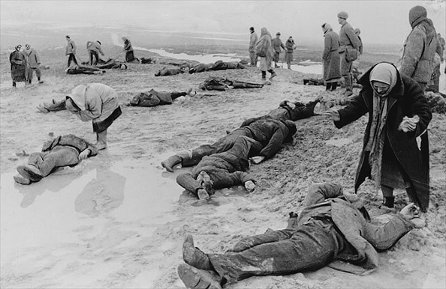
Около двух миллионов советских солдат попало в плен или погибло. Причинами поражений стали неготовность армии к войне, серьезные просчеты высшего руководства, преступления сталинского режима, внезапность нападения. Но и в эти тяжелые месяцы советские воины героически сражались с врагом.

Slide 10
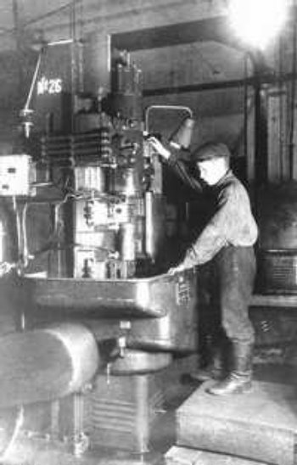
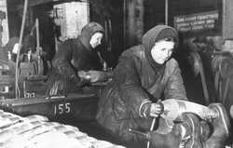
Смертельная угроза нависла над нашей Родиной. Все, кто мог воевать, пошли на фронт. Остальные помогали армии в тылу, обеспечивая её продовольствием, снаряжением и боеприпасами.

Slide 11
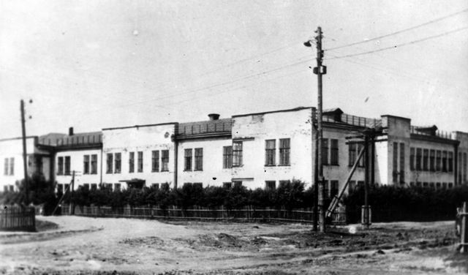
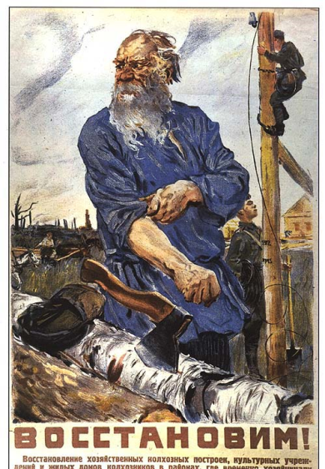
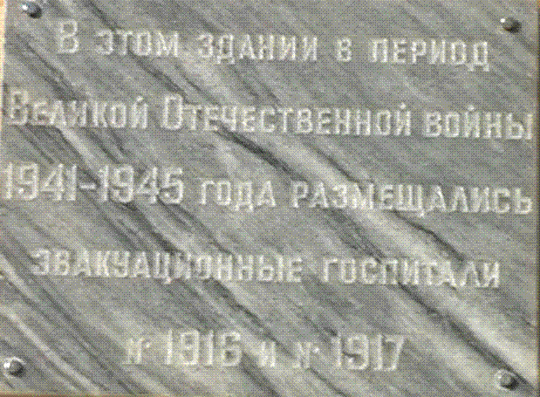
Тяжким бременем легла война на весь наш народ. Больницы, санатории, дома отдыха, клубы были переоборудованы в госпитали, где лечили раненых. На заводах к станкам вставали подростки, заменив старших. Старики и женщины работали в колхозах.

Slide 12
Главные сражения
1. Московская битва (1941 - 1942 гг.)
В начале сентября 1941 года немецкое командование приступило к подготовке операции по захвату Москвы. Замысел операции предусматривал мощными ударами крупных группировок окружить основные силы войск Красной Армии, прикрывавших столицу, и уничтожить их в районах Брянска и Вязьмы, а затем стремительно обойти Москву с севера и юга с целью ее захвата. Операция по взятию Москвы получила кодовое название «Тайфун».

Slide 13
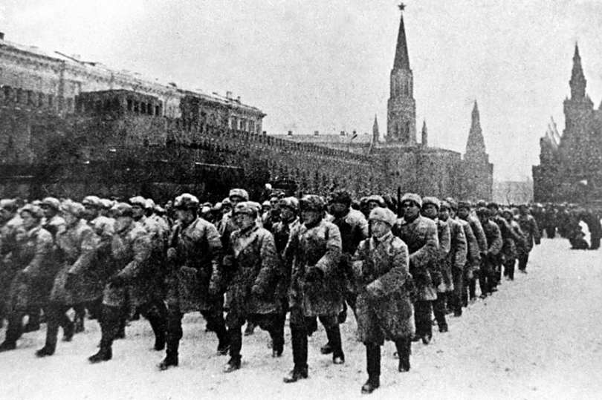
К началу ноября защитникам города удалось остановить наступление врага, а 5 декабря советские войска, отразив еще ряд атак, перешли в наступление.

Slide 14
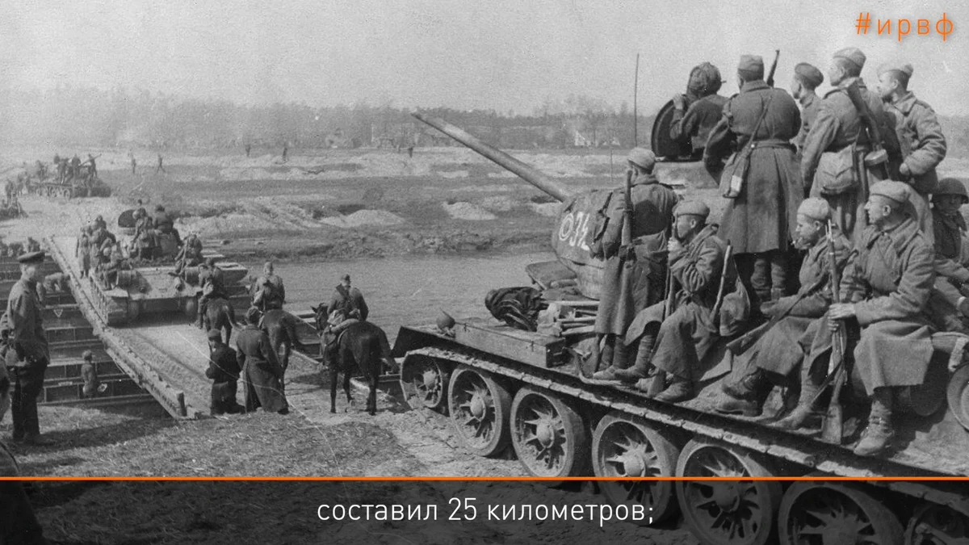
На полях Подмосковья Германия потерпела первое крупное поражение во Второй мировой войне, был развеян миф о непобедимости ее армии. Немцы потеряли в общей сложности более полумиллиона человек, 1300 танков, 2500 орудий, более 15 тысяч машин и много другой техники.

Slide 15
2. Сталинградская битва (1942 - 1943 гг.)
Захват Сталинграда позволил бы гитлеровцам перерезать жизненно необходимые для СССР водные и сухопутные коммуникации.
Защитникам Сталинграда удалось не только отстоять свой город, но и окружить, а затем и уничтожить армию врага вместе со спешащими ей на помощь соединениями.
Только с 10 января по 2 февраля 1943 года было взято в плен свыше 91 тысячи человек.

Slide 16
Защитникам Сталинграда удалось не только отстоять свой город, но и окружить, а затем и уничтожить армию врага вместе со спешащими ей на помощь соединениями.

Slide 17
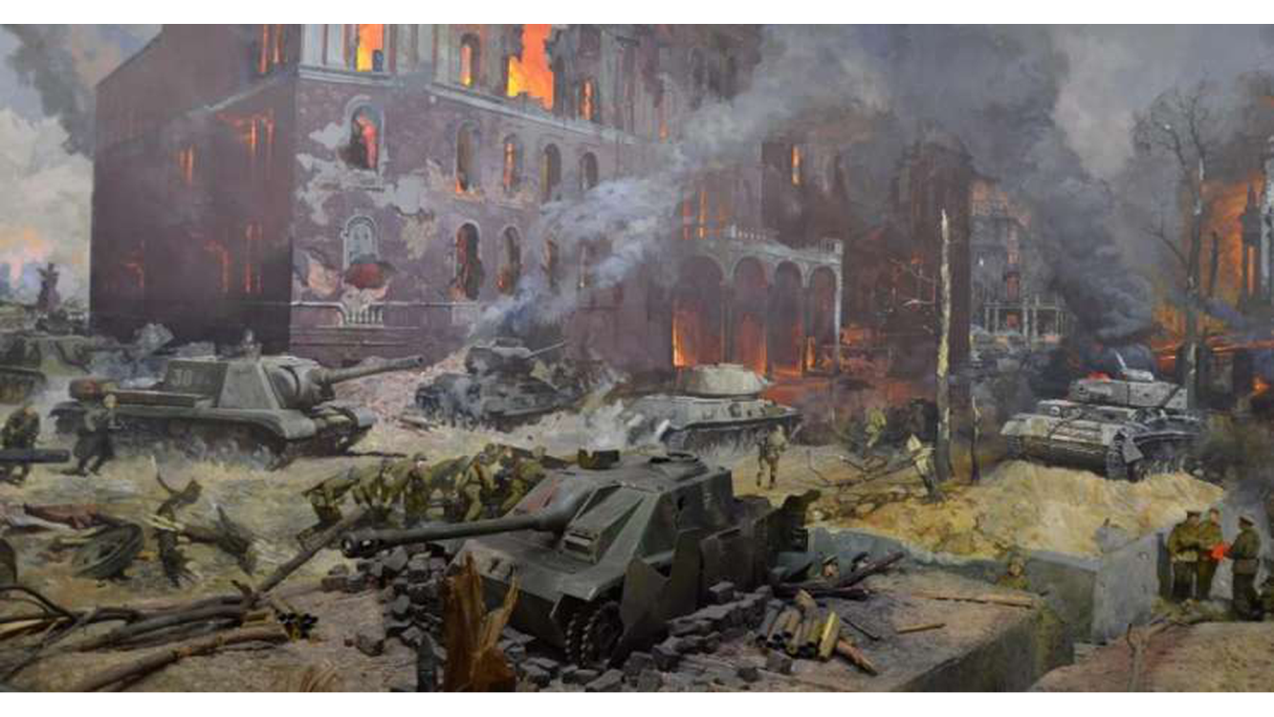
Всего за время Сталинградской битвы противник потерял убитыми, ранеными, пленными и пропавшими без вести около полутора миллиона человек – четвертую часть своих сил, действовавших на советско-германском фронте.

Slide 18
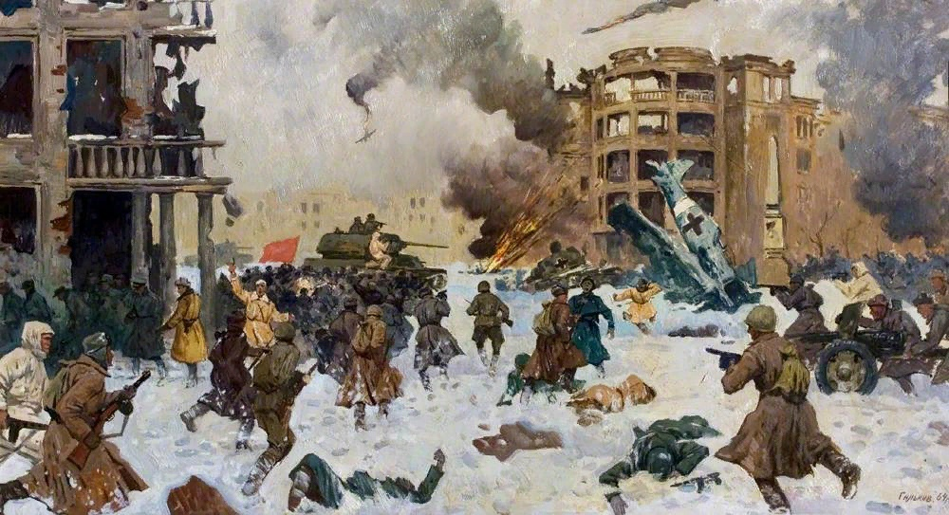
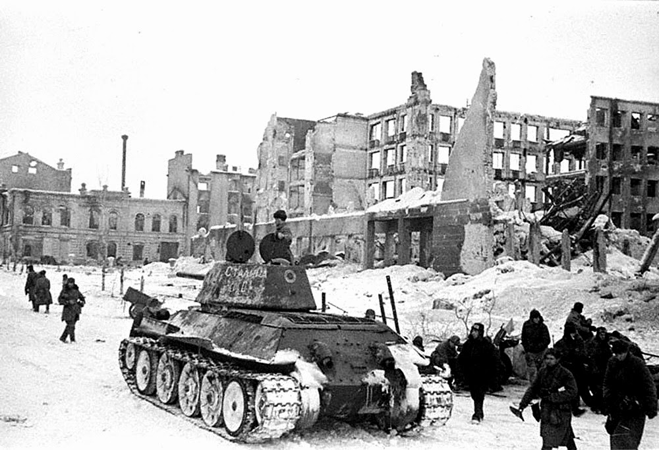
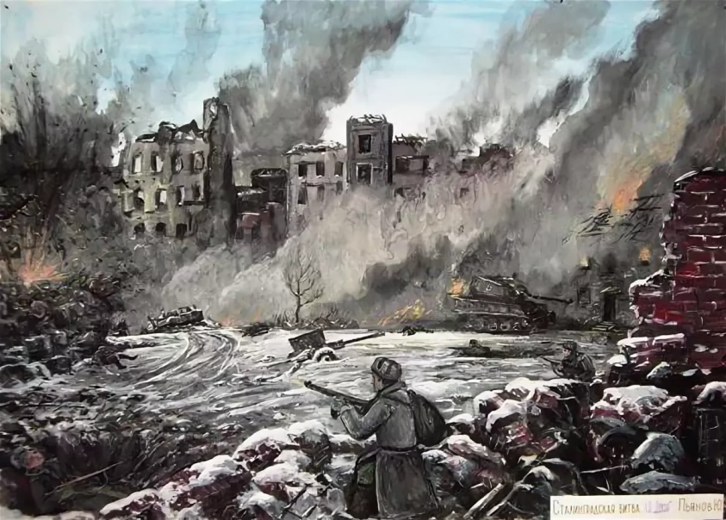

Slide 19
3. Курская битва (1943 г.)
Успехи, достигнутые под Сталинградом, были закреплены летом того же года.
Германское командование приняло решение провести стратегическую операцию на Курском выступе. Это была военная операция под кодовым названием «Цитадель». Имея сведения о подготовке войск врага к наступлению, командование Красной Армии приняло решение временно перейти к обороне на Курской дуге. Это были условия для перехода советских войск в наступление.

Slide 20
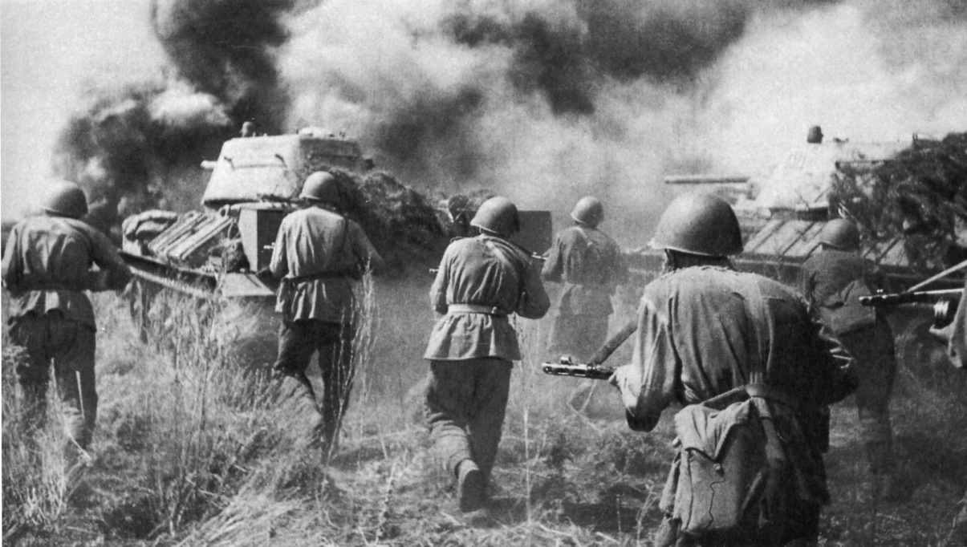
Курская битва более тяжело обошлась именно захватчикам.
Весь мир осознал, что поражение фашистской Германии – это вопрос времени.

Slide 21
4. Белорусская операция (1944 г.)
Одна из крупнейших военных операций в истории человечества, участие в которой с обеих сторон приняли (по разным источникам) до четырех миллионов человек.
К июню 1944 года линия фронта на востоке подошла к рубежу Витебск– Могилев – Жлобин, образовав огромный выступ – клин, обращенный вглубь СССР, так называемый «Белорусский балкон».

Slide 22
5. Берлинская операция (1945 г.)
Одна из последних стратегических операций советских войск на европейском театре военных действий, в ходе которой Красная Армия заняла столицу Германии и победно завершила Великую Отечественную войну и Вторую мировую войну в Европе. Операция продолжалась 23 дня – с 16 апреля по 8 мая 1945 года, в течение которых советские войска продвинулись на запад на расстояние от 100 до 220 км.

Slide 23
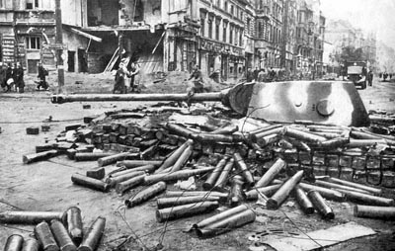
В первом часу ночи 2 мая радиостанциями 1-го Белорусского фронта было получено сообщение на русском языке: «Просим прекратить огонь. Высылаем парламентеров на Потсдамский мост».

Slide 24
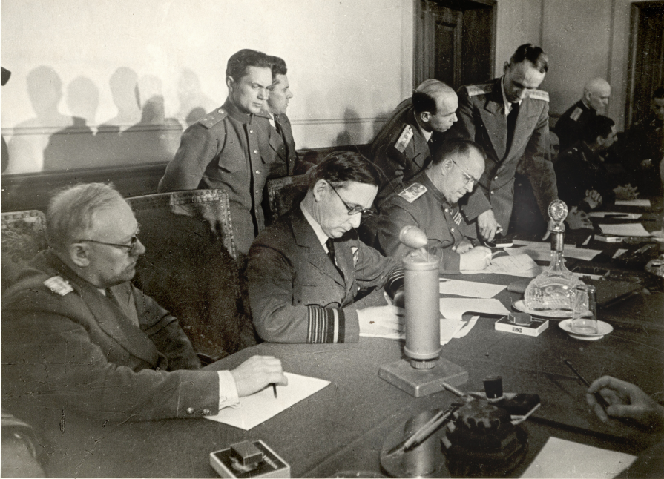
Прибывший в назначенное место немецкий офицер от имени командующего обороной Берлина генерала Вейдлинга сообщил о готовности берлинского гарнизона прекратить сопротивление. В 6 утра 2 мая генерал артиллерии Вейдлинг сдался в плен. Через час, находясь в штабе 8-й гвардейской армии, он написал приказ о капитуляции.

Slide 25
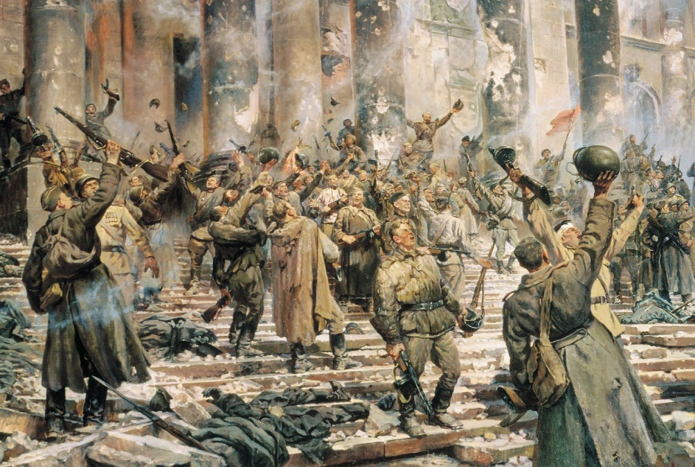
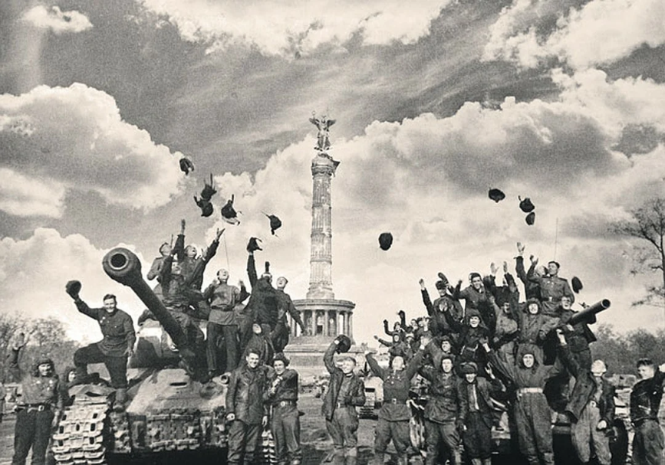
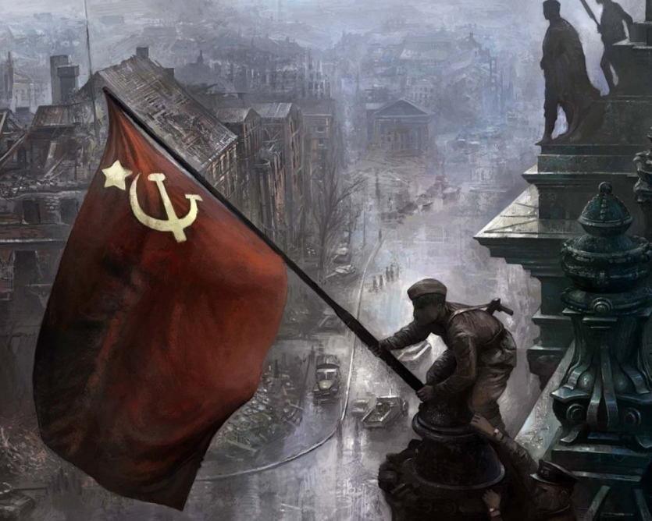
8 мая 1945 года Великая Отечественная война подошла к концу.

Slide 26
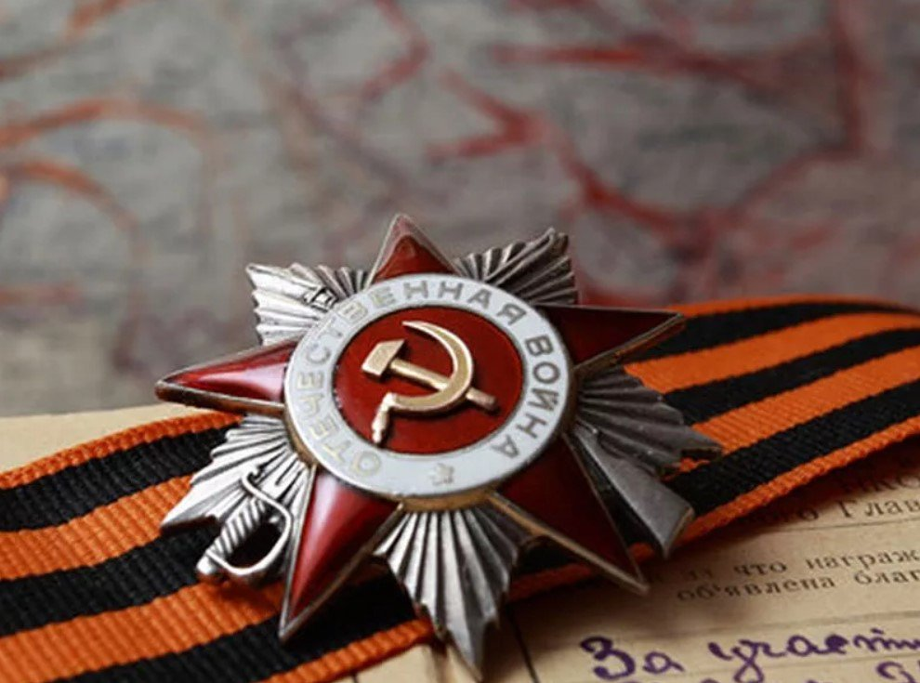
ПОБЕДА

Slide 27
